Slide 1


Πρόγραμμα μικτής μάθησης
Προώθηση της απασχόλησης χωρίς αποκλεισμούς στον τομέα GLAM μέσω της ανοικτής καινοτομίας
Ενότητα 3: ΕΠΙΚΟΙΝΩΝΙΑ & ΣΥΝΕΡΓΑΣΙΑ
Συνεδρία 2: Ψηφιακά Εργαλεία
Αναπτύχθηκε από: VINCO
«Χρηματοδοτείται από την Ευρωπαϊκή Ένωση. Ωστόσο, οι απόψεις και οι γνώμες που εκφράζονται είναι αποκλειστικά του/των συγγραφέα/ων και δεν αντανακλούν κατ' ανάγκη τις απόψεις και τις γνώμες της Ευρωπαϊκής Ένωσης ή της OeAD-GmbH. Ούτε η Ευρωπαϊκή Ένωση ούτε η χορηγούσα αρχή μπορούν να θεωρηθούν υπεύθυνοι γι' αυτές.»Αριθμός έργου: 2022-1-AT01-KA220-ADU-00008513

Slide 2

Στόχοι και μαθησιακά αποτελέσματα
Στόχοι της συνεδρίας | Μαθησιακά αποτελέσματα
Επισκόπηση των εργαλείων ψηφιακής επικοινωνίας και συνεργασίας Τα πρώτα βήματα για τη χρήση αυτών των εργαλείων στην επαγγελματική ζωή | Εξερεύνηση κοινών εργαλείων και των διαφορετικών λειτουργιών τους Γνώση των βασικών βημάτων για την πρακτική χρήση αυτών των εργαλείων για ψηφιακή επικοινωνία και συνεργασία
Notes:
Στη συνεδρία 2 της ενότητας 3, θα αποκτήσετε μια πρώτη εικόνα των κοινών εργαλείων λογισμικού που χρησιμοποιούνται για την ψηφιακή επικοινωνία και συνεργασία. Θα επικεντρωθούμε σε δύο κοινά προϊόντα: το Microsoft Teams και το Google Workspace. Προσφέρουν πολλά διαφορετικά εργαλεία που θα σας βοηθήσουν τόσο στη δουλειά σας όσο και στην ιδιωτική σας ζωή.

Slide 3

Εργαλεία για ψηφιακή επικοινωνία & συνεργασία
Notes:
Καλώς ήρθατε στη δεύτερη συνεδρία για την ψηφιακή επικοινωνία και συνεργασία. Σε αυτό το μέρος του εκπαιδευτικού προγράμματος, θα μάθετε για τα ίδια τα εργαλεία - πώς και πότε να τα χρησιμοποιείτε.
Ενώ οι πρόσωπο-με-πρόσωπο αλληλεπιδράσεις και οι συναντήσεις στην αίθουσα συνεδριάσεων θα έχουν πάντα τη θέση τους, τα ψηφιακά τοπία είναι πλέον βαθιά συνυφασμένα με τις επαγγελματικές μας διαδρομές.
Μια μελέτη του Harvard Business Review διαπίστωσε ότι οι εργαζόμενοι στο σύγχρονο εργασιακό περιβάλλον ξοδεύουν πλέον περίπου το 80% του χρόνου τους σε δραστηριότητες που απαιτούν συνεργασία με άλλους εργαζόμενους. Στον σημερινό επιχειρηματικό κόσμο, η σημασία και τα εργαλεία επικοινωνίας είναι το κλειδί για τη μεγιστοποίηση αυτών των αλληλεπιδράσεων.
Ο σύγχρονος χώρος εργασίας βρίσκεται σε καλό δρόμο προς έναν πλήρη ψηφιακό μετασχηματισμό, ιδίως καθώς η ανάγκη αποτελεσματικής διαχείρισης της συνεργασίας πολλών εργαζομένων καθίσταται προτεραιότητα. Ωστόσο, πάρα πολλές επιχειρήσεις υποφέρουν από ανομοιογενείς, ασύνδετες εσωτερικές εφαρμογές.
Οι πλατφόρμες και το λογισμικό επικοινωνίας μπορούν να είναι απαραίτητα για τη διευκόλυνση της καλύτερης συνεργασίας και σύνδεσης τόσο στο εσωτερικό όσο και με τους πελάτες και τους συνεργάτες.
Ας ξεκινήσουμε!

Slide 4

Ποιο εργαλείο να χρησιμοποιήσω;
Notes:
Ανάλογα με τον σκοπό, το κοινό και το πλαίσιο, πρέπει να επιλέξετε τα εργαλεία και τις πλατφόρμες ψηφιακής επικοινωνίας και συνεργασίας που ανταποκρίνονται καλύτερα στις ανάγκες σας. Για παράδειγμα, αν θέλετε να μοιραστείτε ένα έγγραφο με την ομάδα σας και να λάβετε ανατροφοδότηση, μπορείτε να χρησιμοποιήσετε μια υπηρεσία cloud, όπως το Google Docs ή το Dropbox. Αν θέλετε να κάνετε μια ζωντανή συζήτηση με έναν πελάτη, μπορείτε να χρησιμοποιήσετε ένα εργαλείο τηλεδιάσκεψης όπως το Zoom ή το Skype. Αν θέλετε να χτίσετε το επαγγελματικό σας δίκτυο και να προβάλλετετην τεχνογνωσία σας, μπορείτε να χρησιμοποιήσετε μια πλατφόρμα μέσων κοινωνικής δικτύωσης όπως το LinkedIn ή το Twitter. Το κλειδί είναι να προσαρμόσετε το εργαλείο ή την πλατφόρμα στο στόχο και το στυλ της επικοινωνίας σας.
Ακολουθούν ορισμένες βασικές πτυχές που πρέπει να ληφθούν υπόψη για την επιλογή του κατάλληλου εργαλείου για το ίδρυμά σας:
Δυνατότητες ενσωμάτωσης:
Η επιλεγμένη εφαρμογή θα πρέπει να ενσωματώνεται ομαλά με τα υπάρχοντα συστήματα, εξασφαλίζοντας μια βελτιωμένη ροή εργασιών. Αυτή η ενσωμάτωση είναι ιδιαίτερα σημαντική για επιχειρήσεις με υπάρχουσες υποδομές, όπως intranets, πύλες ή συστήματα διαχείρισης μάθησης.
Φιλικό προς το χρήστη περιβάλλον εργασίας:
Ένα εργαλείο είναι τόσο καλό όσο το ποσοστό υιοθέτησής του. Τα δημοφιλή εργαλεία επικοινωνίας στον εργασιακό χώρο είναι εκείνα με διαισθητικές διεπαφές, διευκολύνοντας τους υπαλλήλους όλων των τεχνολογικών ικανοτήτων να τα υιοθετήσουν.
Ασφάλεια και συμμόρφωση:
Δεδομένης της ευαίσθητης φύσης των επιχειρησιακών επικοινωνιών, η προτεραιότητα σε εργαλεία που τηρούν κορυφαία πρωτόκολλα ασφαλείας και πρότυπα συμμόρφωσης είναι επιβεβλημένη.
Επεκτασιμότητα:
Καθώς οι επιχειρήσεις αναπτύσσονται και εξελίσσονται, οι ανάγκες επικοινωνίας τους ενδέχεται να μεταβάλλονται. Η επιλογή κλιμακούμενων λύσεων διασφαλίζει ότι καθώς επεκτείνεστε, το εργαλείο αναπτύσσεται μαζί σας.
Στις επόμενες διαφάνειες, θα μάθετε περισσότερα για όλα τα εργαλεία που μπορούν να χρησιμοποιηθούν για την ψηφιακή επικοινωνία και συνεργασία στο ίδρυμά σας.

Slide 5
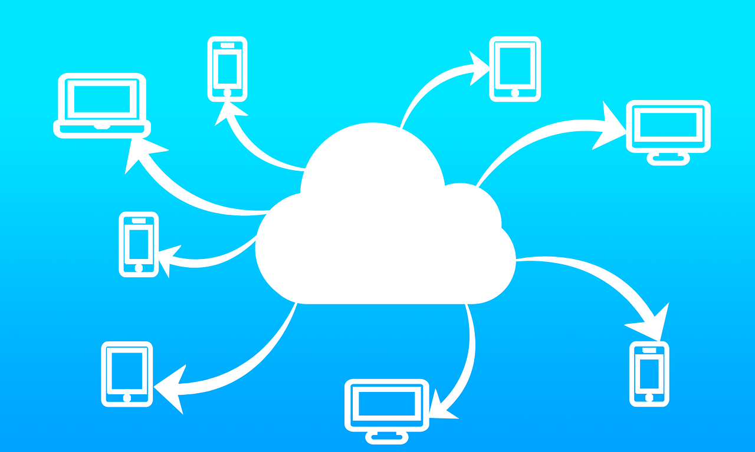
Εργαλεία για ψηφιακή επικοινωνία & συνεργασία
Microsoft Teams
Google Workspace (Χώροι εργασίας)
Notes:
Στην αγορά κυκλοφορούν πολλά εργαλεία ψηφιακής επικοινωνίας εντός και εκτός της ομάδας. Σε αυτό το εκπαιδευτικό σεμινάριο, θα επικεντρωθούμε μόνο στα εργαλεία επικοινωνίας που μπορούν να χρησιμοποιηθούν για την εσωτερική επικοινωνία και συνεργασία στο ίδρυμά σας και τα οποία μπορούν επίσης να χρησιμοποιηθούν για την ψηφιακή συνεργασία εντός και εκτός της ομάδας σας. Τα εργαλεία μάρκετινγκ, όπως οι πλατφόρμες κοινωνικής δικτύωσης ή τα ιστολόγια κ.λπ. θα εξαιρεθούν, διότι αυτό θα ήταν υπερβολικό για την αρχή της ψηφιακής σας εργασιακής ζωής.
Τα κύρια εργαλεία που παρουσιάζονται σε αυτό το εκπαιδευτικό πρόγραμμα είναι το Microsoft Teams και το Google Workspace επειδή είναι απλά στη χρήση και λίγο πολύ δωρεάν με έναν εταιρικό λογαριασμό.

Slide 6

Microsoft Teams
Notes:
Το Microsoft Teams, προηγουμένως Skype for Business, συνοδεύει πλέον τα πακέτα Standard και Premium Business. Σας επιτρέπει να συνεργάζεστε με άλλα άτομα μέσα σε έναν αποκλειστικό διαδικτυακό χώρο εργασίας, όπου μπορείτε να κάνετε συζητήσεις και να μοιράζεστε έγγραφα. Προσφέρει ανταλλαγή μηνυμάτων, φωνητικές και βιντεοκλήσεις μεταξύ ατόμων ή ομάδων ατόμων. Διατίθεται ως εφαρμογή για κινητά, για τους επιτραπέζιους υπολογιστές και ως εφαρμογή για τον υπολογιστή σας.
Τα κανάλια - ομαδικά δωμάτια συνομιλίας - μπορούν να δημιουργηθούν γύρω από συγκεκριμένα θέματα, όπως σχέδια εργασίας, και μπορούν να είναι ιδιωτικά ή δημόσια. Πρόκειται για μια οικονομικά αποδοτική πλατφόρμα επικοινωνίας για την επικοινωνία με άτομα που βρίσκονται σε διαφορετική χώρα. Οι περισσότεροι από εσάς μπορεί να εργάζεστε ήδη με προϊόντα Microsoft Office, όπως το MS Word ή το MS Office. Ως εκ τούτου, το Microsoft Teams θα σας είναι οικείο και μια καλή λύση για να ξεκινήσετε την online επικοινωνία και συνεργασία σας.
Ακολουθεί ένα σύντομο εισαγωγικό βίντεο. Απλά κάντε κλικ στην εικόνα και θα μάθετε περισσότερα για τα βασικά στοιχεία του Microsoft Teams για να ξεκινήσετε.
Συνεχίστε με αυτή την παρουσίαση αφού παρακολουθήσετε το βίντεο.

Slide 7

Λειτουργίες του Microsoft Teams
Notes:
Μετά από αυτή τη σύντομη εισαγωγή, θα μάθετε περισσότερα για το Microsoft Teams και τις σημαντικότερες λειτουργίες του για την ψηφιακή επικοινωνία και συνεργασία.

Slide 8
Τι είναι μία ομάδα;
Γκρουπ ατόμων
Κανάλι
Καρτέλα
Notes:
Στο Microsoft Teams, οι ομάδες είναι γκρουπ ατόμων που συγκεντρώνονται για εργασία, προγράμματα ή κοινά ενδιαφέροντα.
Οι ομάδες αποτελούνται από δύο τύπους καναλιών - τα τυπικά (διαθέσιμα και ορατά σε όλους) και τα ιδιωτικά (εστιασμένες, ιδιωτικές συνομιλίες με συγκεκριμένο κοινό). Κάθε κανάλι είναι χτισμένο γύρω από ένα θέμα όπως "Εκδηλώσεις ομάδας", ένα όνομα τμήματος ή απλά για διασκέδαση. Στα κανάλια γίνονται συσκέψεις, συνομιλίες και εργασίες σε αρχεία από κοινού. Το χρώμα του εικονιδίου του μέλους της ομάδας σας δείχνει αν είναι διαθέσιμο, απασχολημένο, απόν ή εκτός σύνδεσης. Ένα πράσινο σημείο σας δείχνει ότι το άτομο είναι συνδεδεμένο και διαθέσιμο. Θα μάθετε περισσότερα γι' αυτό στην επόμενη διαφάνεια.
Κάθε φορά θα βρίσκετε μια ενότητα που ονομάζεται "αρχεία". Εκεί μπορείτε να δημιουργήσετε φακέλους και να ανεβάσετε όλα τα αρχεία σας για συνεργατική εργασία σε διάφορες ομάδες. Όλα τα μέλη της ομάδας σας μπορούν να διαβάσουν ή ακόμα και να επεξεργαστούν τα αρχεία ταυτόχρονα.
Οι καρτέλες στην κορυφή κάθε καναλιού παραπέμπουν στα αγαπημένα σας αρχεία, εφαρμογές και υπηρεσίες.
Πώς να προσθέσετε μια καρτέλα:
Επιλέξτε το σύμβολο "συν" δίπλα στις καρτέλες.
Για παράδειγμα, προσθέστε το Planner για να δημιουργήσετε έναν πίνακα έργου για την παρακολούθηση των εργασιών της ομάδας.
Καρφιτσώστε και ξεκαρφιτσώστε ένα κανάλι
Αν έχετε πολλά κανάλια, καρφιτσώστε τα πιο σημαντικά για να τα βρίσκετε εύκολα.
Για να καρφιτσώσετε ένα κανάλι, επιλέξτε ένα κανάλι για καρφίτσωμα και, στη συνέχεια, επιλέξτε "Περισσότερα κανάλια" > "Καρφίτσωμα".
Για να ξεκαρφιτσώσετε ένα κανάλι, επιλέξτε ένα για να το ξεκαρφιτσώσετε και, στη συνέχεια, επιλέξτε "Περισσότερα κανάλια" > "Ξεκαρφίτσωμα«.
Για να δείτε τι άλλο μπορείτε να κάνετε, απλά κάντε κλικ στην εικόνα στα δεξιά. Θα σας οδηγήσει σε ένα σύντομο επεξηγηματικό βίντεο σχετικά με τη δημιουργία και τη χρήση ομάδων και καναλιών στο Microsoft Teams.

Slide 9
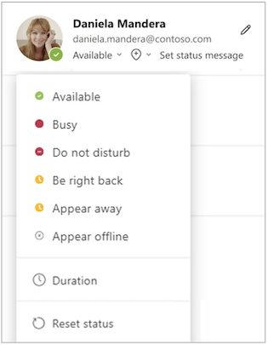
Κατάσταση
Notes:
Αν θέλετε να βεβαιωθείτε ότι οι άλλοι γνωρίζουν πότε είστε απασχολημένος ή λείπετε από το γραφείο σας, ορίστε την κατάστασή σας στο Teams. Η μικρή τελεία στο προφίλ σας δείχνει αν είστε διαθέσιμος ή όχι.
Το Teams θα ορίσει αυτόματα την κατάσταση σε ορισμένες περιπτώσεις, όπως όταν είστε σε μια κλήση. Για να την ορίσετε ρητά μόνος σας, πηγαίνετε στο προφίλ σας στην κορυφή του Teams και επιλέξτε μία από τη λίστα.
Μπορείς επίσης να ενημερώνεις την κατάστασή σου από το πλαίσιο εντολών. Πληκτρολόγησε /διαθέσιμος, /απασχολημένος, /μην ενοχλείτε, /επιστρέφω αμέσως, εκτός σύνδεσης ή /αποσυνδεδεμένος για να ορίσεις την κατάστασή σου ως Διαθέσιμος, Απασχολημένος, Μην ενοχλείτε, Επιστρέφω αμέσως, Εκτός σύνδεσης ή Αποσυνδεδεμένος.
Ακολουθούν περισσότερες λεπτομέρειες για κάθε είδος κατάστασης που αλλάζεις:
Διαθέσιμος είναι όταν είσαι ενεργός στο Teams και δεν έχεις τίποτα στο ημερολόγιό σου (για παράδειγμα, δεν έχεις συναντήσεις ή κλήσεις). Σημείωσε ότι το Teams θα ρυθμίσει αυτόματα την κατάστασή σου από Διαθέσιμος σε Εκτός σύνδεσης όταν κλειδώνεις τον υπολογιστή σου ή όταν αυτός μπαίνει σε κατάσταση αδράνειας ή αναστολής λειτουργίας. Στο κινητό, αυτό θα συμβεί όταν η εφαρμογή Teams βρίσκεται στο παρασκήνιο.
Απασχολημένος είναι όταν θέλεις να επικεντρωθείς σε κάτι και θέλεις να εμφανίζονται ειδοποιήσεις. Εάν είσαι σε σύσκεψη ή κλήση, το Teams θα αλλάξει αυτόματα την κατάστασή σου σε Σε σύσκεψη ή Σε κλήση (Απασχολημένος), όταν δεν έχει ρυθμιστεί σε Μην ενοχλείτε.
Το Μην ενοχλείτε είναι όταν θέλεις να εστιάσεις ή να παρουσιάσεις την οθόνη σου και δεν θέλεις να εμφανίζονται ειδοποιήσεις.
Η επιλογή Επιστρέφω αμέσως είναι όταν θέλεις να πεις ότι λείπεις προσωρινά. Δεν έχει οριστεί ποτέ αυτόματα.
Το Εκτός σύνδεσης είναι όταν θέλεις να εργαστείς χωρίς να απαντήσεις αμέσως.
Αποσυνδεδεμένος είναι όταν θέλεις να δηλώνεις ότι δεν είσαι συνδεδεμένος στο Teams, οπότε δεν θα απαντάς μέχρι να ξαναβρεθείς συνδεδεμένος. Θα συνεχίσεις να λαμβάνεις ειδοποιήσεις αν κάποιος σου στείλει μήνυμα.

Slide 10

Τηλεδιασκέψεις
Notes:
Η υπηρεσία τηλεδιάσκεψης της Teams έχει γίνει όλο και πιο εξελιγμένη τους τελευταίους μήνες. Σας επιτρέπει να συνομιλείτε με έως και 10.000 άτομα ταυτόχρονα, είτε πρόκειται για μέλη του οργανισμού σας είτε για εξωτερικά πρόσωπα, και προσφέρει απεριόριστο χρόνο κλήσης.
Άλλα καινοτόμα χαρακτηριστικά περιλαμβάνουν προσαρμοσμένα φόντα, ζωντανές λεζάντες, καταγραφή συσκέψεων, κοινή χρήση οθόνης, κοινόχρηστο ψηφιακό πίνακα, σήκωμα χεριών και δυνατότητα κάλυψης θορύβου σε πραγματικό χρόνο (η οποία φιλτράρει το θόρυβο του περιβάλλοντος για να διατηρήσει μόνο τα σήματα ομιλίας). Οι συμμετέχοντες σε συσκέψεις μπορούν επίσης να ανοίγουν, να προβάλλουν και να επεξεργάζονται έγγραφα κατά τη διάρκεια των κλήσεων.
Μία από τις τελευταίες προσθήκες στις τηλεδιασκέψεις στο Teams είναι τα Δωμάτια. Διαθέσιμο από τα τέλη Νοεμβρίου 2020, αυτό το χαρακτηριστικό θα επιτρέπει το σπάσιμο των συσκέψεων σε μικρότερες ομάδες εστίασης.
Μόλις τεθεί σε λειτουργία, οι χρήστες μπορούν να έχουν πρόσβαση σε αυτά τσεκάροντας το πλαίσιο "Ενεργοποίηση νέας εμπειρίας συσκέψεων" στις Γενικές ρυθμίσεις και, στη συνέχεια, επανεκκινώντας το Teams. Η επιλογή Δωμάτια θα εμφανιστεί για τους διοργανωτές συσκέψεων δίπλα στο εικονίδιο "Σήκωμα χεριού".

Slide 11
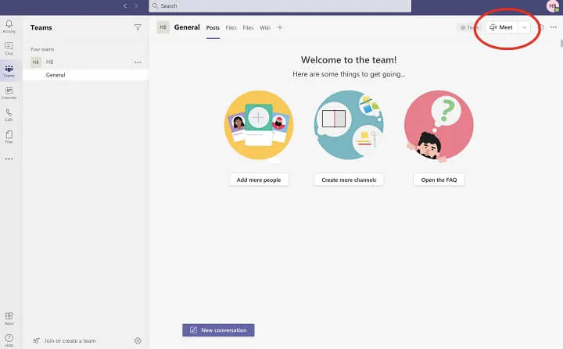
Τηλεδιασκέψεις
Notes:
Ακολουθούν τα βασικά βήματα για τη δημιουργία μιας τηλεδιάσκεψης στο Microsoft Teams:
1. Εάν δεν το έχετε κάνει ήδη, δημιουργήστε έναν λογαριασμό και συνδεθείτε. Η πρόσβαση στο Microsoft Teams μπορεί να γίνει μέσω προγράμματος περιήγησης ιστού, εφαρμογής για υπολογιστές ή εφαρμογής για κινητά. Οι οδηγίες σε αυτό το άρθρο βασίζονται στην εφαρμογή για υπολογιστές, η οποία έχει επί του παρόντος την καλύτερη λειτουργικότητα.
2. Όταν ανοίξετε το Teams, κάντε κλικ στο εικονίδιο "Συνάντηση" που βρίσκεται στην επάνω δεξιά γωνία της οθόνης.
3. Επιλέξτε μεταξύ α) Συνάντηση τώρα ή β) Προγραμματισμός συνάντησης.
Συνάντηση τώρα: Κάνοντας κλικ στο "Συνάντηση τώρα" θα μεταφερθείτε σε μια οθόνη προετοιμασίας όπου έχετε τη δυνατότητα να δώσετε τίτλο στη συνάντηση, να ενεργοποιήσετε ή να απενεργοποιήσετε τον ήχο και το βίντεο και να αλλάξετε ή να θολώσετε το φόντο σας. Αφού κάνετε αυτές τις ρυθμίσεις, κάντε κλικ στο κουμπί "Συμμετοχή τώρα".

Slide 12
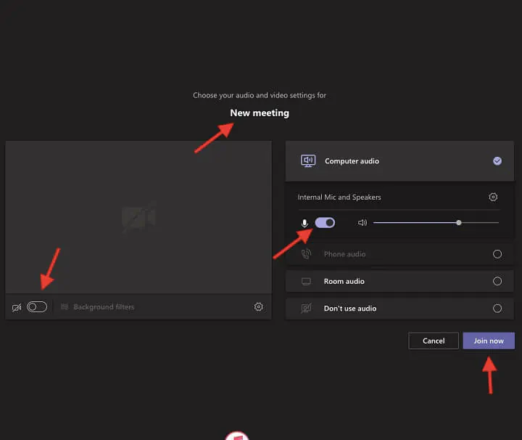
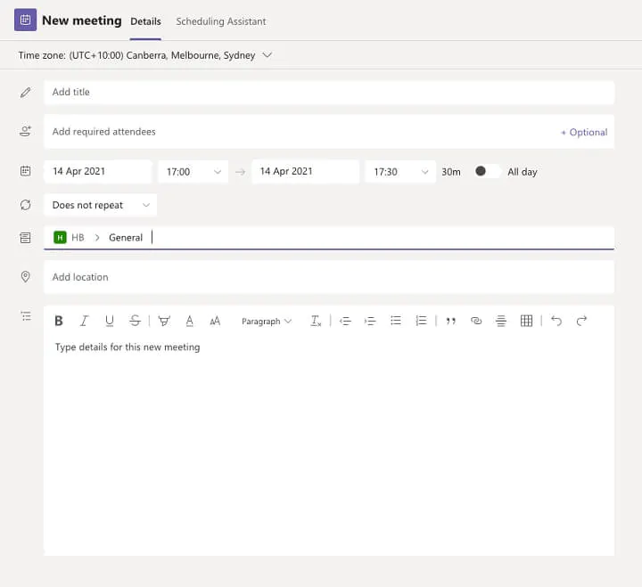
Τηλεδιασκέψεις
Notes:
Ακολουθούν τα κύρια κουμπιά και οι λειτουργίες για τη δημιουργία μιας βιντεοκλήσης ή μιας βιντεοδιάσκεψης στο Microsoft Teams, όπως έχετε ξανακούσει.
Ο προγραμματισμός μιας συνάντησης περιγράφεται στην εικόνα στα δεξιά.
Κάνοντας κλικ στην επιλογή "Προγραμματισμός συνάντησης", θα μεταφερθείτε σε μια οθόνη όπου μπορείτε να κανονίσετε τις λεπτομέρειες μιας μελλοντικής συνάντησης. Βεβαιωθείτε ότι η ζώνη ώρας είναι σωστή, στη συνέχεια δώστε έναν τίτλο στη συνάντηση, καλέστε τους συμμετέχοντες, ορίστε την ημερομηνία και την ώρα της συνάντησης, προσθέστε ένα κανάλι και προσθέστε λεπτομέρειες. Χρησιμοποιήστε τον "Βοηθό Προγραμματισμού" για να δείτε πότε είναι διαθέσιμα άλλα άτομα.

Slide 13
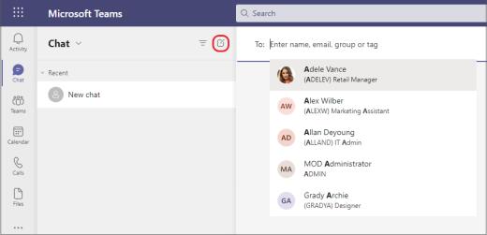
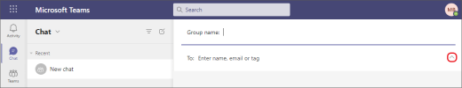
Άμεσα μηνύματα
Προσωπική συνομιλία:
Ομαδική συνομιλία:
Notes:
Οι λειτουργίες άμεσων μηνυμάτων και ομαδικής συνομιλίας Teams διευκολύνουν την επικοινωνία με τους συναδέλφους σας. Μειώνουν την ανάγκη για συνεχή ηλεκτρονική αλληλογραφία και επιτρέπουν μια πιο χαλαρή και κοινωνική προσέγγιση στην επικοινωνία στο χώρο εργασίας.
Η ανταλλαγή άμεσων μηνυμάτων λαμβάνει χώρα μέσα στα κανάλια Teams με τη δυνατότητα χρήσης emojis, gifs, memes, αποστολής επαίνων, μεταφόρτωσης αρχείων και χρήσης @mentions για να απευθυνθείτε σε συγκεκριμένα μέλη της ομάδας.
Εάν πληκτρολογήσετε @κανάλι πριν στείλετε ένα μήνυμα, όλοι στο νήμα θα ειδοποιηθούν ότι έχετε δημοσιεύσει κάτι νέο. Τα μηνύματα μπορούν να επισημανθούν ως Σημαντικά ή Επείγοντα, με το τελευταίο να σας δίνει τη δυνατότητα να ειδοποιείτε τους παραλήπτες κάθε 2-20 λεπτά.
Ειδικά στα ιδρύματα GLAM, αυτή η λειτουργία θα εξοικονομήσει πολύ χρόνο, επειδή δεν χρειάζεται πλέον να καλέσετε κάποιον. Απλά πληκτρολογήστε ένα σύντομο μήνυμα και θα λάβετε την απάντηση αμέσως.
Οι συνομιλίες μπορούν να είναι ατομικές ή ομαδικές.
Μερικές φορές, θα θέλετε να μιλήσετε με κάποιον ιδιαιτέρως. Άλλες φορές, θα θέλετε να έχετε μια μικρή ομαδική συνομιλία. Στη συνομιλία, μπορείτε να κάνετε και τα δύο.
Ξεκινάτε τις προσωπικές και τις ομαδικές συνομιλίες με τον ίδιο τρόπο: επιλέγοντας το εικονίδιο "Νέα συνομιλία Συνομιλία στην Ομάδα", όπως περιγράφεται στην εικόνα.
Χρησιμοποιήστε μια ομαδική συνομιλία όταν πρέπει να μιλήσετε σε μια μικρή ομάδα ατόμων. Ξεκινήστε μια τέτοια συνομιλία με τον ίδιο τρόπο που ξεκινάτε μια προσωπική συνομιλία: επιλέξτε το κουμπί "Νέα συνομιλία" στις ομάδες στο πάνω μέρος της λίστας συνομιλιών σας. Επιλέξτε το βέλος προς τα κάτω που βρίσκεται ακριβώς δεξιά από το πεδίο "Προς" και πληκτρολογήστε ένα όνομα για τη συνομιλία στο πεδίο "Όνομα ομάδας". Στη συνέχεια, γράψτε τα ονόματα των ατόμων που θέλετε να προσθέσετε στο πεδίο "Προς".

Slide 14
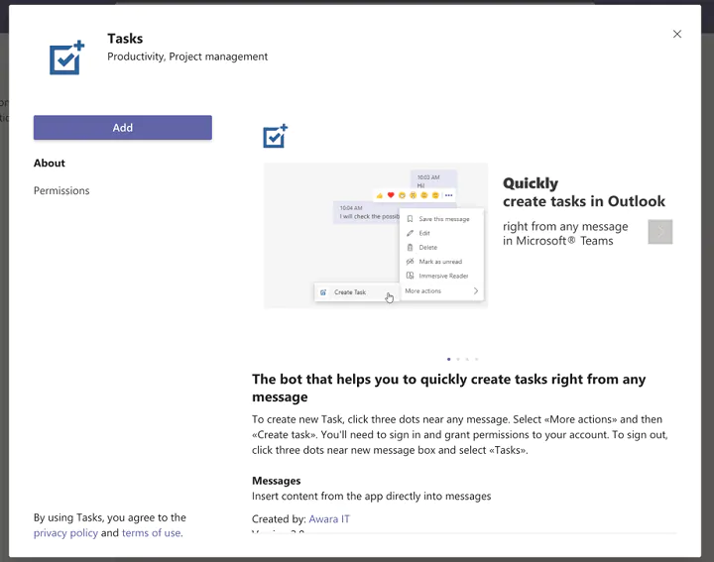
Εργασίες
Notes:
Το στοιχείο "Εργασίες" κυκλοφόρησε πρόσφατα για να αντικαταστήσει το "Να κάνω" και το "Planner" - συνδυάζοντας τη λειτουργικότητα και των δύο εφαρμογών σε μία. Είναι διαθέσιμο μέσω υπολογιστή, διαδικτύου και κινητού. Το ρομπότ "Εργασίες" επιτρέπει στους χρήστες να δημιουργούν μια εργασία από οποιοδήποτε μήνυμα, διευκολύνοντας τη διαχείριση ατομικών και ομαδικών λιστών εργασιών και την ιεράρχηση του φόρτου εργασίας. Η εφαρμογή "Εργασίες" στο Microsoft Teams συγκεντρώνει τις ατομικές σας εργασίες από το "Να κάνω" και το Outlook με τις ομαδικές σας εργασίες από το Planner, ώστε να μπορείτε να τις διαγράφετε πιο αποτελεσματικά από τις λίστες σας.
Οι χρήστες μπορούν να έχουν πρόσβαση στις "Εργασίες" μέσω της καρτέλας της εφαρμογής Teams. Για να δημιουργήσετε μια νέα εργασία, κάντε κλικ στις τρεις τελείες που εμφανίζονται δίπλα σε οποιοδήποτε μήνυμα, κάντε κλικ στην επιλογή "Περισσότερες ενέργειες" και στη συνέχεια "Δημιουργία εργασίας". Οι λίστες εργασιών χωρίζονται στις δικές μου εργασίες και στα κοινά σχέδια, τα οποία διαχωρίζουν τις ατομικές εργασίες ενός χρήστη από τις εργασίες για τις οποίες εργάζεται ολόκληρη η ομάδα.

Slide 15
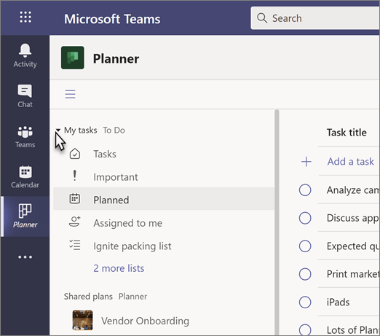
Οι Εργασίες μου
Notes:
Η ενότητα "Οι Εργασίες μου" στην ενότητα "Εργασίες" σας δείχνει τις εργασίες που έχετε δημιουργήσει ή που σας έχουν ανατεθεί: όλα όσα βρίσκονται σε αυτή τη λίστα είναι δικά σας για να τα ολοκληρώσετε. Αντικατοπτρίζει τα περισσότερα από αυτά που βλέπετε στην εφαρμογή "Εργασίες":
Εργασίες: Μια λίστα με εργασίες που έχετε προσθέσει είτε στο Outlook είτε στην εφαρμογή "Να κάνω".
Σημαντικό: Μια λίστα με όλες τις εργασίες στην εφαρμογή "Να κάνω" (συμπεριλαμβανομένης της λίστας "Ανατέθηκε σε μένα") τις οποίες έχετε επισημάνει με ένα αστέρι.
Προγραμματισμένες: Περιλαμβάνει όλες τις εργασίες στην ενότητα "Να κάνω" (συμπεριλαμβανομένης της λίστας "Ανατέθηκε σε μένα") που έχουν ημερομηνία λήξης, καταγεγραμμένες ανά ημερομηνία, ώστε να μπορείτε να προγραμματίσετε τον χρόνο σας.
Ανατέθηκε σε μένα: Περιλαμβάνει όλες τις εργασίες στο Planner που σας έχουν ανατεθεί. Αυτή η λίστα θα εμφανιστεί μόνο αν έχετε συγχρονίσει τις εργασίες του Planner με τις "Εργασίες προς Εκτέλεση".
Απλά κάντε κλικ στην εικόνα για να δείτε ένα σύντομο εισαγωγικό βίντεο σχετικά με τη χρήση των εργασιών.
Περισσότερες λεπτομέρειες θα ήταν πολύ περίπλοκες για αυτή την αρχική ενότητα, αλλά θα μας είναι πολύ εύκολο να μάθουμε περισσότερα γι' αυτό.

Slide 16

Notes:
Το επόμενο κοινό εργαλείο για την ψηφιακή επικοινωνία και συνεργασία προσφέρεται από την Google. Μπορεί να το γνωρίζετε από την αναζήτηση στο διαδίκτυο, αλλά η Google προσφέρει πολύ περισσότερα και χρησιμοποιείται σε πολλούς φορείς για εσωτερική αλλά και εξωτερική επικοινωνία και συνεργασία.
Για κάποιες πρώτες πληροφορίες, απλά κάντε κλικ στο Σύμβολο "Googles Workspace". Θα σας οδηγήσει σε ένα σύντομο εισαγωγικό βίντεο.
Ας εξερευνήσουμε το Google Workspace!

Slide 17





Εργαλεία Google Workspace
Gmail
Google Calendar
Google Drive
Google Meet
Google Chat
Notes:
Στο επόμενο μέρος της διαδικτυακής συνεδρίας, θα μάθετε μερικά βασικά στοιχεία για τα κύρια εργαλεία του Google Worskspace.
Το Gmail είναι για την αποστολή και τη λήψη μηνυμάτων ηλεκτρονικού ταχυδρομείου.
Το Google Calendar είναι σαν ένα χάρτινο ημερολόγιο, αλλά έχει πολύ περισσότερες δυνατότητες για ψηφιακή συνεργασία.
Το Google Drive είναι ένας ηλεκτρονικός φάκελος όπου μπορείτε να αποθηκεύετε και να μοιράζεστε όλα τα είδη αρχείων με τους συνεργάτες σας.
Το Google Meet είναι το εργαλείο για βιντεοκλήσεις ή βιντεοδιασκέψεις.
Το Google Chat είναι ένα πρόγραμμα συνομιλίας το οποίο μπορείτε να χρησιμοποιήσετε για άμεση ανταλλαγή μηνυμάτων.
Όπως μπορείτε να δείτε, η Google έχει λίγο πολύ τις ίδιες λειτουργίες με τη Microsoft Teams. Εξαρτάται από τον οργανισμό σας ποιο προϊόν χρησιμοποιείτε.
Τώρα, ας ελέγξουμε τα διάφορα εργαλεία.

Slide 18
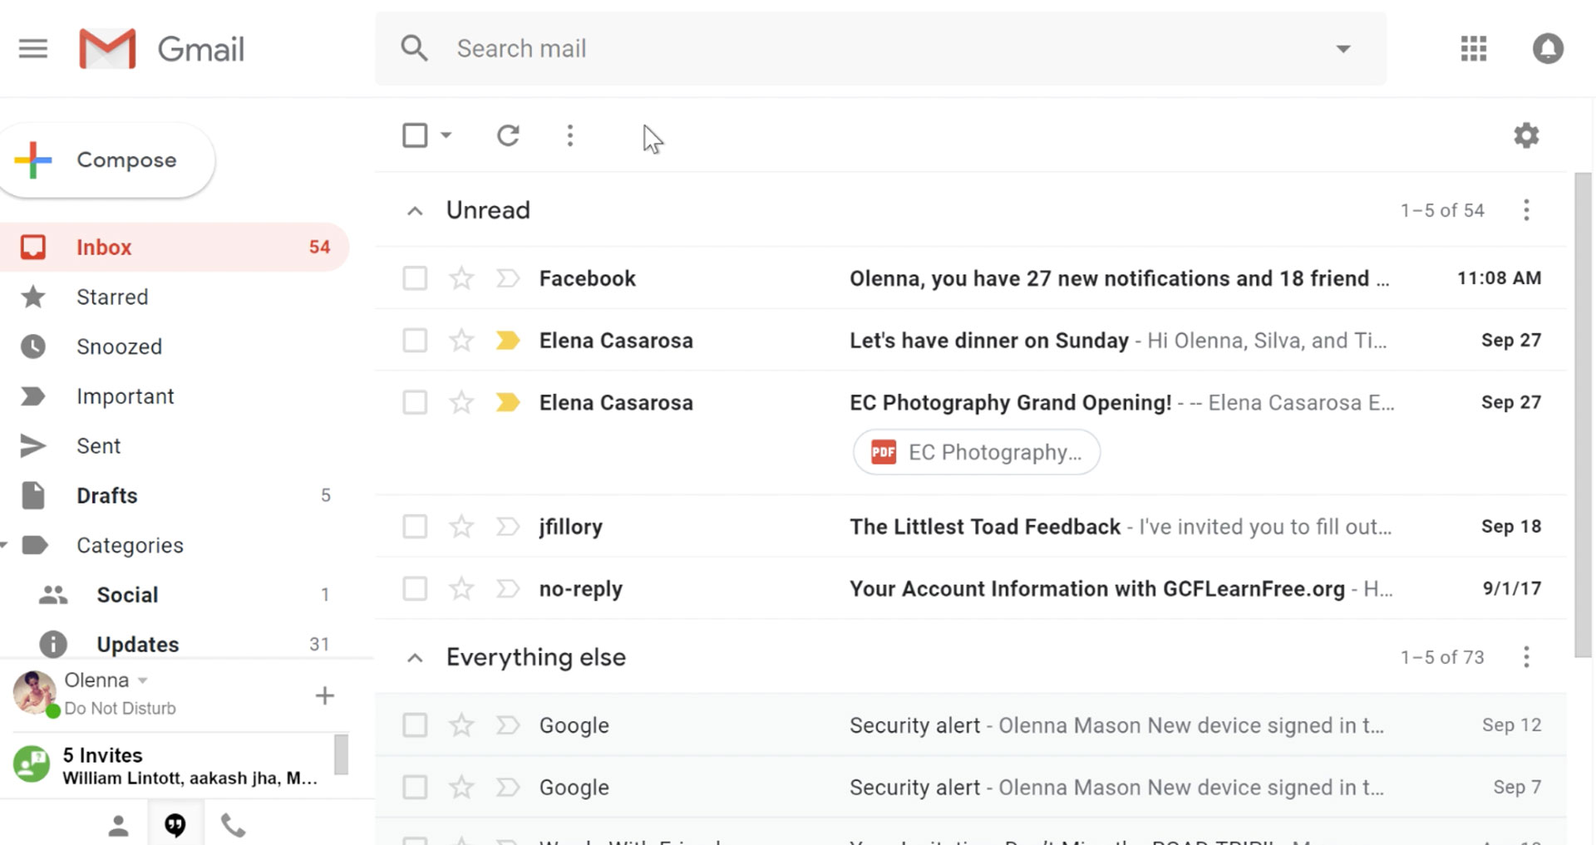
Gmail
Notes:
Η δημιουργία λογαριασμού Google είναι απαραίτητη για την πρόσβαση στο Gmail, επειδή είναι μία από τις πολλές υπηρεσίες που προσφέρει η Google στους εγγεγραμμένους χρήστες. Έχετε ήδη μάθει πώς να το κάνετε αυτό στην προηγούμενη συνεδρία. Κάθε φορά που συνδέεστε στο Gmail, συνδέεστε αυτόματα στον λογαριασμό σας στη Google. Θα μπορείτε να έχετε εύκολα πρόσβαση σε άλλες υπηρεσίες της Google, όπως τα Έγγραφα Google, το Google Calendar και το YouTube.
Με το Gmail, το ηλεκτρονικό σας ταχυδρομείο αποθηκεύεται με ασφάλεια στο cloud. Μπορείτε να έχετε πρόσβαση στα μηνύματα από οποιονδήποτε υπολογιστή ή συσκευή με πρόγραμμα περιήγησης στο διαδίκτυο. Αν ο διαχειριστής σας το επιτρέπει, μπορείτε να συμμετάσχατε ή να ξεκινήσετε μια βιντεο-συνάντηση στο Google Meet απευθείας από το Gmail. Προσθέστε το Google Chat στα εισερχόμενά σας στο Gmail και χρησιμοποιήστε όλες τις δυνατότητες της Συνομιλίας απευθείας στο Gmail. Μπορείτε επίσης να οργανώνετε και να βρίσκετε γρήγορα σημαντικά email, καθώς και να διαβάζετε και να συντάσσετε email χωρίς σύνδεση στο διαδίκτυο.
Το Gmail είναι διαθέσιμο τόσο για το πρόγραμμα περιήγησής σας όσο και για τις φορητές συσκευές σας και είναι εύκολο στη χρήση με τις ίδιες λειτουργίες όπως όλα τα άλλα προγράμματα ηλεκτρονικού ταχυδρομείου που μπορεί να γνωρίζετε.
Το Gmail προσφέρει πολλές χρήσιμες λειτουργίες για να κάνει την εμπειρία του ηλεκτρονικού ταχυδρομείου σας όσο το δυνατόν πιο ομαλή, όπως:
Φιλτράρισμα ανεπιθύμητης αλληλογραφίας. Η ανεπιθύμητη αλληλογραφία είναι μια άλλη ονομασία για τα ανεπιθύμητα μηνύματα ηλεκτρονικού ταχυδρομείου. Το Gmail χρησιμοποιεί προηγμένες τεχνολογίες για να κρατήσει τα ανεπιθύμητα μηνύματα μακριά από τα εισερχόμενά σας. Τα περισσότερα ανεπιθύμητα μηνύματα αποστέλλονται αυτόματα σε έναν ξεχωριστό φάκελο ανεπιθύμητων μηνυμάτων και μετά από 30 ημέρες διαγράφονται.
Προβολή συνομιλίας. Μια συνομιλία ηλεκτρονικού ταχυδρομείου συμβαίνει κάθε φορά που στέλνετε μηνύματα ηλεκτρονικού ταχυδρομείου μπρος-πίσω με ένα άλλο άτομο (ή μια ομάδα ατόμων), συχνά για ένα συγκεκριμένο θέμα ή γεγονός. Το Gmail ομαδοποιεί αυτά τα μηνύματα ηλεκτρονικού ταχυδρομείου μαζί από προεπιλογή, γεγονός που διατηρεί τα εισερχόμενά σας πιο οργανωμένα.
Ενσωματωμένη συνομιλία. Αντί να στείλετε ένα email, μπορείτε να στείλειτε σε κάποιον ένα άμεσο μήνυμα ή να χρησιμοποιήσετε τη λειτουργία συνομιλίας φωνής και βίντεο, αν ο υπολογιστής σας διαθέτει μικρόφωνο και/ή κάμερα web.
Κλήση τηλεφώνου. Αυτή η λειτουργία είναι παρόμοια με τη φωνητική συνομιλία, με τη διαφορά ότι σας επιτρέπει να καλέσετε έναν πραγματικό αριθμό τηλεφώνου για να καλέσετε οποιοδήποτε τηλέφωνο στον κόσμο. Είναι δωρεάν η πραγματοποίηση κλήσης προς οποιοδήποτε μέρος των Ηνωμένων Πολιτειών ή του Καναδά, ενώ μπορείτε να κάνετε κλήσεις προς άλλες χώρες με σχετικά χαμηλές χρεώσεις.

Slide 19
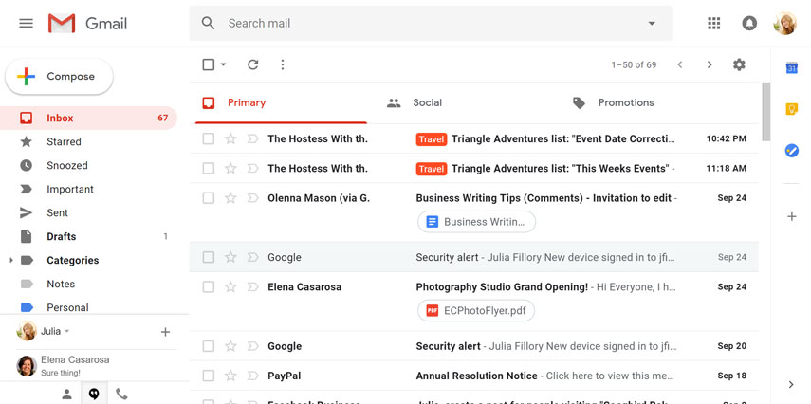
Gmail
Notes:
Όταν χρησιμοποιείτε το Gmail, θα χρησιμοποιείτε κυρίως το κύριο περιβάλλον εργασίας του Gmail. Αυτό το παράθυρο περιέχει τα εισερχόμενά σας και σας επιτρέπει να πλοηγηθείτε στις επαφές σας, στις ρυθμίσεις αλληλογραφίας και σε άλλα. Επίσης, αν χρησιμοποιείτε άλλες υπηρεσίες της Google, όπως το YouTube ή το Ημερολόγιο, θα μπορείτε να έχετε πρόσβαση σε αυτές από το πάνω μέρος του παραθύρου του Gmail.
Απλά κάντε κλικ μέσα από τον λογαριασμό σας στο Gmail για να ελέγξετε τις διάφορες λειτουργίες. Θα δείτε, είναι πολύ εύκολο!

Slide 20
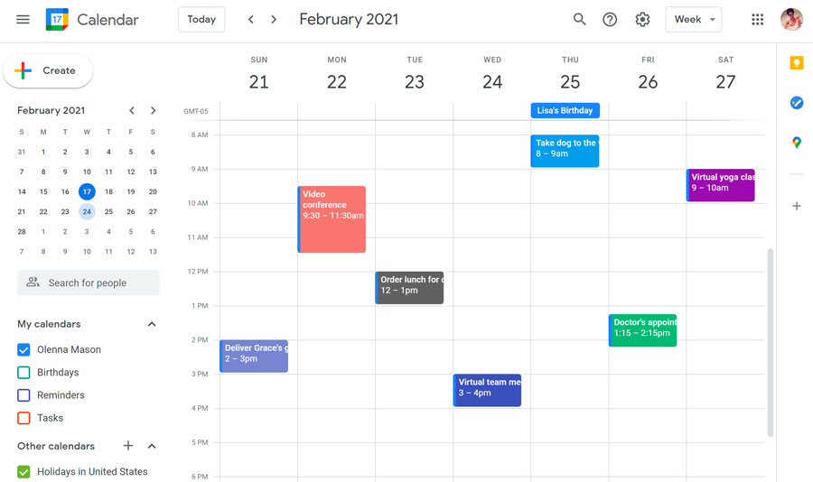
Google Calendar
Notes:
Το Google Calendar είναι μια δυνατή, δωρεάν υπηρεσία που μπορείτε να χρησιμοποιήσετε για να οργανώσετε το πρόγραμμά σας και να συντονίζετε εκδηλώσεις με άλλους. Διαθέτει πολλές χρήσιμες λειτουργίες, όπως τη δυνατότητα κοινής χρήσης ημερολογίων με άλλους και την εύκολη εναλλαγή του τι εμφανίζεται τη δεδομένη στιγμή. Μπορείτε να έχετε πρόσβαση στο ημερολόγιό σας από οποιονδήποτε υπολογιστή ή κινητή συσκευή, αρκεί να είστε συνδεδεμένος στον λογαριασμό σας στη Google.
Θα πρέπει να συνδεθείτε στον λογαριασμό σας στη Google για να έχετε πρόσβαση στο Google Calendar.

Slide 21
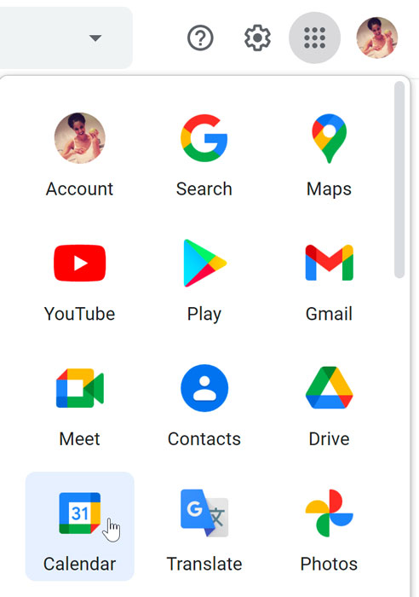
Google Calendar
Notes:
Μπορείτε να μπείτε στο Google Calendar επισκεπτόμενος την ιστοσελίδα calendar.google.com. Εάν είστε ήδη σε κάποια άλλη σελίδα της Google, κάντε κλικ στο κουμπί μενού πάνω δεξιά και στη συνέχεια στο εικονίδιο "Calendar".
Εδώ μπορείτε να βρείτε το ημερολόγιο της Google στο μενού της εφαρμογής, είναι σημειωμένο στην εικόνα.

Slide 22
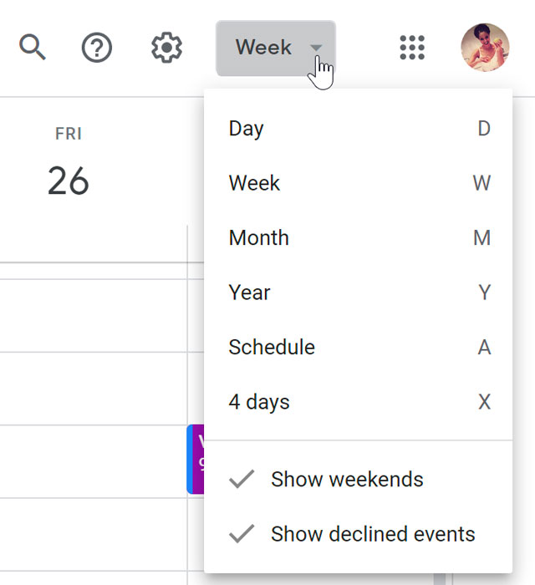
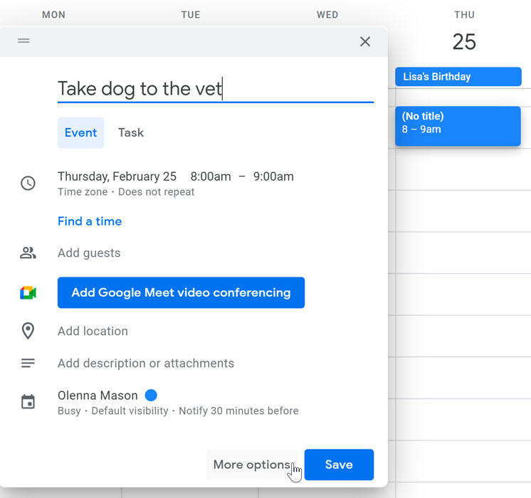
Πλοήγηση Συμβάντα
Notes:
Πλοήγηση στο Google Calendar.
Το Google Calendar προσφέρει μεγάλη ευελιξία προβολής. Το κουμπί στην επάνω δεξιά γωνία θα αλλάξει το πεδίο της τρέχουσας προβολής, εμφανίζοντας μία μόνο ημέρα ή εβδομάδα, έναν ολόκληρο μήνα και άλλες λειτουργίες προβολής.
Στο επάνω αριστερό μέρος του παραθύρου, τα κουμπιά με τα βέλη θα αλλάξουν την προβολή σε διαφορετικές ημερομηνίες στο παρελθόν ή στο μέλλον. Μπορείτε επίσης να κάνετε κλικ στο μίνι ημερολόγιο στα αριστερά του κύριου ημερολογίου για να προβάλετε μια συγκεκριμένη ημερομηνία. Το κουμπί "Σήμερα" θα επιστρέψει την προβολή του ημερολογίου στην τρέχουσα ημέρα.
Όπως φαίνεται στην εικόνα στα δεξιά, μπορείτε επίσης να δημιουργήσετε συμβάντα. Κάθε στοιχείο στο ημερολόγιο είναι ένα συμβάν. Για να δημιουργήσετε ένα συμβάν, κάντε κλικ σε ένα κενό σημείο του ημερολογίου. Θα εμφανιστεί ένα μικρό πλαίσιο για να εισάγετε βασικές πληροφορίες σχετικά με το συμβάν. Κάντε κλικ στο κουμπί "Save" (Αποθήκευση) για να ολοκληρώσετε ή κάντε κλικ στο κουμπί "More Options" (Περισσότερες επιλογές) για να εισάγετε περισσότερες λεπτομέρειες. Οι μόνες πληροφορίες που χρειάζεται να εισάγετε είναι ο τίτλος του συμβάντος και η ώρα, αλλά περισσότερες πληροφορίες μπορεί να είναι χρήσιμες για όποιον κοιτάζει το συμβάν.
Στη φόρμα συμβάντος, μπορείτε να προσθέσετε ειδοποιήσεις για να σας υπενθυμίζουν το συμβάν πριν από την έναρξή του. Αυτές οι υπενθυμίσεις μπορούν να είναι ειδοποιήσεις στο πρόγραμμα περιήγησής σας ή να είναι αυτοματοποιημένα μηνύματα ηλεκτρονικού ταχυδρομείου. Αυτό μπορεί να σας βοηθήσει να παραμείνειτε στο πρόγραμμα ή να σας δώσει χρόνο για να προγραμματίσετε το ταξίδι σας.

Slide 23
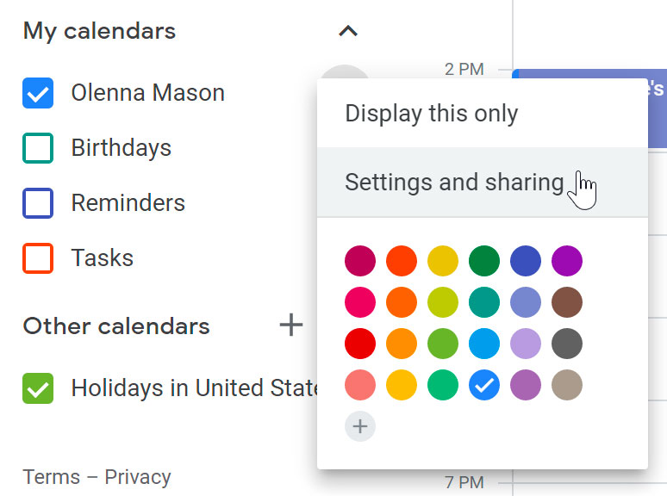
Διαμοιρασμός ημερολογίων
Notes:
Ένα από τα πιο δυνατά χαρακτηριστικά του Google Calendar είναι η δυνατότητα προσαρμογής και διαμοιρασμού του. Μετακινήστε το ποντίκι σας πάνω σε ένα όνομα ημερολογίου στα αριστερά και, στη συνέχεια, κάντε κλικ στο εικονίδιο με τις τρεις τελείες δίπλα του για να ανοίξετε ένα μενού για αυτό το ημερολόγιο. Μπορείτε να αλλάξετε το χρώμα των συμβάντων σε αυτό το ημερολόγιο στην προβολή σας ή να το αποκρύψετε από την τρέχουσα προβολή.
Μπορείτε να μοιραστείτε ολόκληρο το ημερολόγιο με άλλους κάνοντας κλικ στο κουμπί "Ρυθμίσεις και κοινή χρήση". Αυτό θα σας δώσει επιλογές παρόμοιες με τις προσκλήσεις για εκδηλώσεις, αλλά επηρεάζει ολόκληρο το ημερολόγιο που μοιράζεστε. Τα κοινόχρηστα ημερολόγια μπορεί να είναι χρήσιμα για το συντονισμό πολλών σχετικών εκδηλώσεων με μια ομάδα ατόμων.
Απλώς δοκιμάστε το με τους συναδέλφους σας και θα σας είναι πολύ εύκολο να προγραμματίσετε κοινές εκδηλώσεις όπως αναγνώσεις ή εκθέσεις.

Slide 24
Google Drive
Notes:
Το Google Drive είναι μια δωρεάν υπηρεσία της Google που σας επιτρέπει να αποθηκεύετε αρχεία στο διαδίκτυο και να έχετε πρόσβαση σε αυτά οπουδήποτε χρησιμοποιώντας το cloud. Το Google Drive σας δίνει επίσης πρόσβαση σε δωρεάν διαδικτυακές εφαρμογές για τη δημιουργία εγγράφων, υπολογιστικών φύλλων, παρουσιάσεων και άλλων.
Το Google Drive είναι μία από τις πιο δημοφιλείς υπηρεσίες αποθήκευσης στο cloud που είναι διαθέσιμες σήμερα. Εάν δεν έχετε χρησιμοποιήσει ποτέ στο παρελθόν μια υπηρεσία αποθήκευσης στο cloud, όπως το Google Drive, αφιερώστε λίγο χρόνο για να σκεφτείτε τα πλεονεκτήματα της διατήρησης των αρχείων σας στο διαδίκτυο. Επειδή τα αρχεία είναι προσβάσιμα από οποιονδήποτε υπολογιστή με σύνδεση στο διαδίκτυο, το Drive εξαλείφει την ανάγκη αποστολής email ή αποθήκευσης ενός αρχείου σε μονάδα USB. Και επειδή το Drive σας επιτρέπει να μοιράζεστε αρχεία, η συνεργασία με άλλους γίνεται πολύ πιο εύκολη.
Απλώς κάντε κλικ στο σύμβολο "Google Drive" για να δείτε μια σύντομη εισαγωγή στο Google Drive.

Slide 25

Έγγραφα στο Google Drive
Έγγραφα: Για τη σύνταξη επιστολών, φυλλαδίων, εκθέσεων και άλλων αρχείων με βάση το κείμενο (παρόμοιο με το Microsoft Word)
Φύλλα: Για την αποθήκευση και οργάνωση πληροφοριών (παρόμοιο με το Microsoft Excel)
Παρουσιάσεις: Για τη δημιουργία διαφανειών για παρουσιάσεις (παρόμοιο με το Microsoft PowerPoint)
Φόρμες: Για τη συλλογή και οργάνωση δεδομένων (για τη δημιουργία διαδικτυακών ερευνών)
Ζωγραφική: Για τη δημιουργία απλών γραφικών διανύσματος ή διαγραμμάτων
Notes:
Το Google Drive δεν αποθηκεύει απλώς τα αρχεία σας, αλλά σας επιτρέπει επίσης να δημιουργείτε, να μοιράζεστε και να διαχειρίζεστε έγγραφα με τις δικές του εφαρμογές παραγωγικότητας. Αν έχετε χρησιμοποιήσει ποτέ μια σουίτα όπως το Microsoft Office, κάποια πράγματα σχετικά με τις εφαρμογές του Google Drive μπορεί να σας φαίνονται οικεία. Για παράδειγμα, οι τύποι αρχείων με τους οποίους μπορείτε να εργαστείτε είναι παρόμοιοι με τα αρχεία που μπορείτε να δημιουργήσετε με διάφορα προγράμματα του Microsoft Office.
Αλλά προσοχή, δεν λειτουργούν όλες οι λειτουργίες του Microsoft Office με τον ίδιο τρόπο κατά τη χρήση των προϊόντων της Google.
Στη διαφάνεια, μπορείτε να δείτε μερικούς διαφορετικούς τύπους αρχείων που μπορείτε να δημιουργήσετε και να μοιραστείτε στο Google Drive.
Όλα αυτά τα αρχεία μπορούν να δημιουργηθούν και να μεταφορτωθούν από εσάς και είστε ελεύθερος να προσκαλέσετε τους συναδέλφους σας για την αλλαγή του περιεχομένου ή την προσθήκη κάποιων τμημάτων.

Slide 26

Google Meet
Notes:
Το Google Meet ή συχνά αποκαλούμενο ως Gmeet είναι ένα εργαλείο τηλεδιάσκεψης που παρέχεται από την Google και επιτρέπει στους χρήστες να συνομιλούν πρόσωπο με πρόσωπο, ακόμη και όταν εργάζονται εξ αποστάσεως. Όλα τα δεδομένα στο Meet είναι κρυπτογραφημένα από προεπιλογή κατά τη μετάδοση μεταξύ του πελάτη και της Google μέσω ενός προγράμματος περιήγησης ιστού, εφαρμογών Android και iOS και σε αίθουσες συσκέψεων με υλικό αίθουσας συσκέψεων της Google. Το Google Meet μπορεί να χρησιμοποιηθεί χωρίς την εγκατάσταση μιας εφαρμογής, διευκολύνοντας τους συμμετέχοντες.
Παρόλο που το Google Meet διαθέτει μια δωρεάν έκδοση, ένα πρόγραμμα Google Workspace σας επιτρέπει να αξιοποιήσετε πλήρως τα βολικά και φιλικά προς το χρήστη χαρακτηριστικά αυτού του εργαλείου τηλεδιάσκεψης.
Με τη δωρεάν έκδοση του Google Meet, το πολύ 100 άτομα μπορούν να συμμετέχουν ταυτόχρονα σε μια τηλεδιάσκεψη. Η μέγιστη διάρκεια συνεδρίας είναι 1 ώρα. Πρέπει να στείλετε μια νέα σύνδεση Meet εάν η τηλεδιάσκεψη διαρκεί περισσότερο από 1 ώρα.
Ας ξεκινήσουμε με ορισμένες βασικές λειτουργίες της δωρεάν έκδοσης του Google Meet.

Slide 27

Google Meet
Πώς δημιουργώ μία συνάντηση (meeting);
Κάντε κλικ στο εικονίδιο:
Notes:
Η εγκατάσταση του Google Meet στον υπολογιστή σας είναι μια εύκολη και απλή διαδικασία. Με λίγα μόνο βήματα, μπορείτε να έχετε έναν πλήρως λειτουργικό λογαριασμό, έτοιμο να σας συνδέσει με συναδέλφους, φίλους και πελάτες σε όλο τον κόσμο.
Ανοίξτε το πρόγραμμα περιήγησης ιστού της προτίμησής σας και πηγαίνετε στον ιστότοπο του Google Meet (meet.google.com). Μόλις συνδεθείτε, θα βρεθείτε στην αρχική σελίδα του Google Meet. Εδώ θα βρείτε επιλογές για να ξεκινήσετε μια νέα συνάντηση, να συμμετάσχετε σε μια υπάρχουσα συνάντηση ή να προγραμματίσετε μια μελλοντική συνάντηση. Κάντε κλικ στην επιλογή "Συμμετοχή ή έναρξη συνάντησης" για να ξεκινήσετε μια νέα βιντεοκλήση.
Απλά ακολουθήστε τον σύνδεσμο του βίντεο για να πάρετε τις πρώτες πληροφορίες σχετικά με το πώς να δημιουργήσετε ή να συμμετάσχετε σε μια συνάντηση στο Googe Meet.

Slide 28
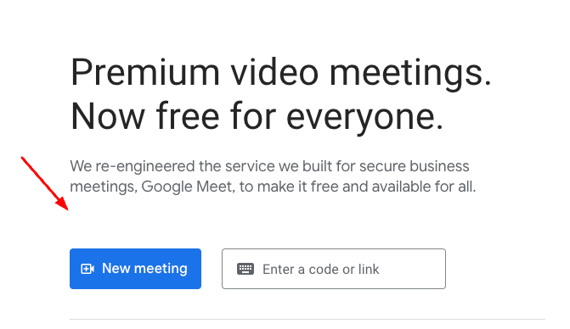
Ξεκινήστε το Google Meet
Notes:
Ανοίξτε το πρόγραμμα περιήγησης ιστού της προτίμησής σας και πηγαίνετε στον ιστότοπο του Google Meet (meet.google.com). Μόλις συνδεθείτε, θα βρεθείτε στην αρχική σελίδα του Google Meet. Εδώ θα βρείτε επιλογές για να ξεκινήσετε μια νέα συνάντηση, να συμμετάσχετε σε μια υπάρχουσα συνάντηση ή να προγραμματίσετε μια μελλοντική συνάντηση. Κάντε κλικ στην επιλογή "Συμμετοχή ή έναρξη συνάντησης" για να ξεκινήσετε μια νέα βιντεοκλήση.

Slide 29
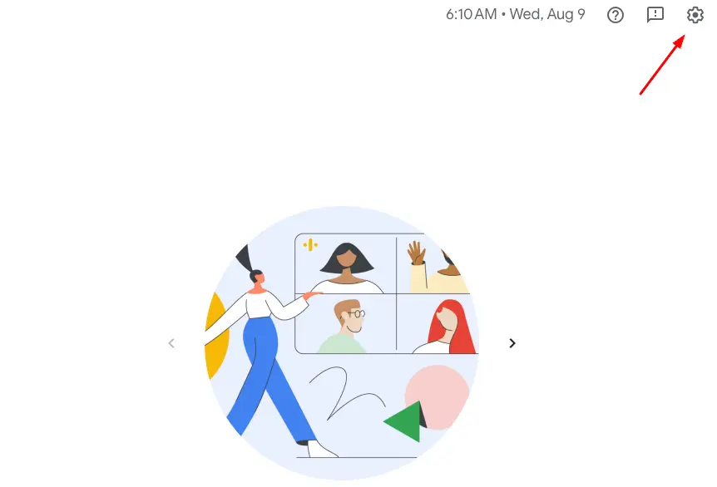
Ρυθμίσεις
Notes:
Πριν από τη συμμετοχή σε μια συνάντηση, μπορείτε να διαμορφώσετε τις ρυθμίσεις ήχου και βίντεο. Κάντε κλικ στο εικονίδιο με το γρανάζι στην κάτω δεξιά γωνία για να έχετε πρόσβαση στις ρυθμίσεις. Επιλέξτε τις συσκευές μικροφώνου και κάμερας που προτιμάτε από τις διαθέσιμες επιλογές. Προσαρμόστε άλλες ρυθμίσεις, όπως θόλωση φόντου, λεζάντες και ειδοποιήσεις, σύμφωνα με τις προτιμήσεις σας.
Αν δεν είστε σίγουρος για το ποιες ρυθμίσεις πρέπει να χρησιμοποιήσετε, απλά δοκιμάστε ή ρωτήστε τον εκπαιδευτή σας στην επόμενη εκπαίδευση στην αίθουσα διδασκαλίας.

Slide 30
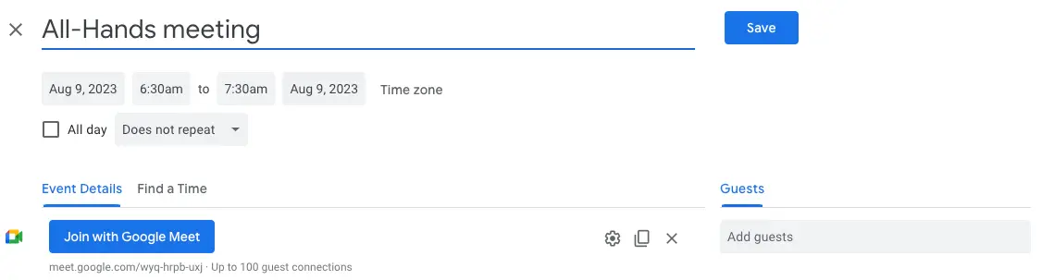
Έναρξη ή προγραμματισμός
Notes:
Κάντε κλικ στο κουμπί "Join Now" (Συμμετοχή τώρα) για να ξεκινήσετε μια άμεση συνάντηση. Θα σας δοθεί ένας μοναδικός σύνδεσμος συνάντησης για να τον μοιραστείτε με τους συμμετέχοντες. Εναλλακτικά, μπορείτε να προγραμματίσετε μια συνάντηση κάνοντας κλικ στην επιλογή "Προγραμματισμός στο Ημερολόγιο Google", η οποία ενσωματώνεται απρόσκοπτα στο Ημερολόγιό σας στο Google για εύκολη οργάνωση.
Αυτά είναι τα βασικά βήματα για τη χρήση του Google Meet. Φυσικά, υπάρχουν πολλές περισσότερες διαθέσιμες λειτουργίες, αλλά χρειάζεστε μόνο τα βήματα που περιγράφονται για να ξεκινήσετε την πρώτη σας διαδικτυακή συνάντηση στο Google Meet. Καλή διασκέδαση!
Όλες οι λεπτομέρειες θα γίνουν στην επόμενη συνάντηση της τάξης και στην τελευταία συνεδρία αυτής της ενότητας.

Slide 31

Google Chat
Notes:
Το Google Chat είναι ένα έξυπνο και ασφαλές εργαλείο επικοινωνίας, κατασκευασμένο για ομάδες. Από άμεσα μηνύματα έως ομαδικές αίθουσες συνομιλίας, το Google Chat παρέχει μια ολοκληρωμένη πλατφόρμα που καθιστά την ομαδική επικοινωνία εύκολη και αποτελεσματική.
Το Google Chat διαθέτει επίσης μια εφαρμογή για κινητά για iOs και Android, η οποία καθιστά δυνατή τη χρήση του σε πολλές διαφορετικές συσκευές. Ως εκ τούτου, μπορείτε να επικοινωνείτε με την ομάδα σας όπου κι αν βρίσκεστε, χωρίς να εξαρτάστε από έναν υπολογιστή.
Το Google Chat υποστηρίζει 28 γλώσσες και προσφέρει μέγιστο αριθμό συμμετεχόντων στο δωμάτιο συνομιλίας 8.000 ατόμων σε όλα τα πακέτα του Google Workspace. Αυτό σημαίνει ότι το Chat ανοίγει έναν εντελώς νέο ορίζοντα δυνατοτήτων όσον αφορά την επικοινωνία μέσα στο ίδρυμά σας στον τομέα GLAM. Μπορείτε να συνομιλείτε με όλους όσους χρειάζεστε για να κάνετε τη δουλειά σας.

Slide 32
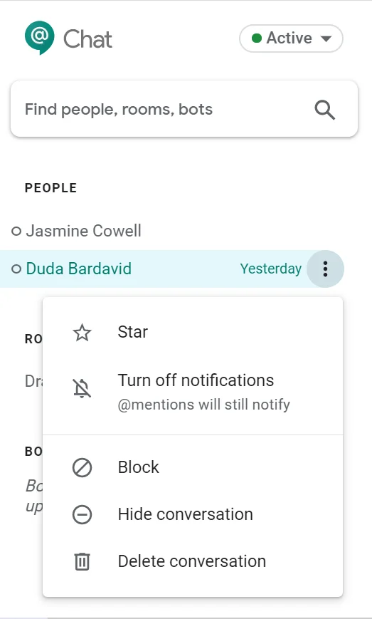
Έναρξη μίας συνομιλίας
Notes:
Αν θέλετε να ξεκινήσετε μια συζήτηση με κάποιον, να αναζητήσετε μια ομάδα ή ένα bot, απλά κάντε κλικ στη γραμμή στο μενού πάνω αριστερά. Μπορείτε επίσης να χρησιμοποιήσετε τη συντόμευση πληκτρολογίου Ctrl + K.
Όταν κάνετε κλικ στην μπάρα, εμφανίζεται μια αναπτυσσόμενη λίστα με τις ακόλουθες επιλογές:
Μήνυμα ομάδας,
Εύρεση ενός bot,
Δημιουργία δωματίου,
Αναζήτηση δωματίων,
Αιτήματα μηνυμάτων,
Οι συχνές επαφές μου,
Στην ενότητα "Άνθρωποι" θα βρίσκονται οι προσωπικές σας συνομιλίες. Όλες οι επαφές μέσα στο λογαριασμό σας στο Google Workspace θα είναι διαθέσιμες για να ξεκινήσετε μια συνομιλία. Αλλά πρώτα, πρέπει να αναζητήσετε το όνομα της σύνδεσης στη γραμμή αναζήτησης, ακριβώς πάνω από το "'Ανθρωποι". Μόλις μιλήσετε με κάποιον, η συνομιλία σας μαζί του θα βρίσκεται σε αυτό το τμήμα, που θα αντιπροσωπεύεται από το όνομά του.
Μπορείτε να διαχειριστείτε τις επαφές σας κάνοντας κλικ στις τρεις τελείες στα δεξιά του ονόματός τους. Εκεί θα μπορείτε να βάλετε αστέρι στο μήνυμα, να ενεργοποιήσετε/απενεργοποιήσετε τις ειδοποιήσεις, να τους μπλοκάρετε, να αποκρύψετε ή να διαγράψετε τη συνομιλία.

Slide 33
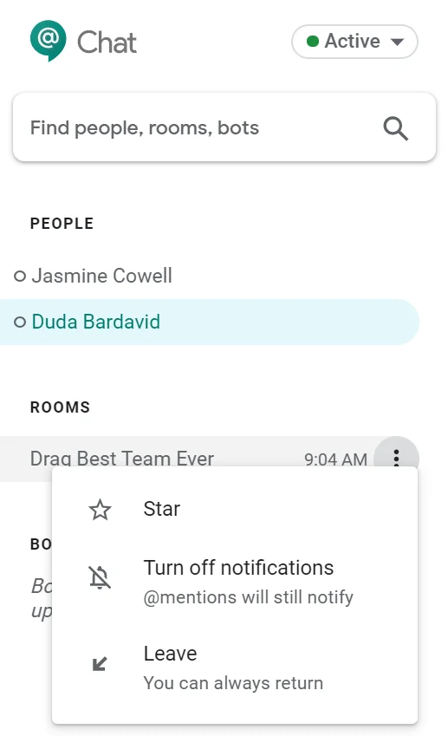
Δωμάτια
Notes:
Τα δωμάτια είναι μια νέα λειτουργία που έχει σχεδιαστεί για ομάδες ώστε να ξεκινούν ομαδικές συνομιλίες μέσα στο Google Chat. Ο σκοπός των δωματίων είναι να είναι ένα μέρος όπου οι ομάδες μπορούν να συναντηθούν για να συζητήσουν συγκεκριμένα πράγματα, να συνεργαστούν σε έργα και να μοιραστούν σκέψεις. Μπορείτε να ανταλλάξετε μηνύματα συνομιλίας με την ομάδα σας, να μοιραστείτε αρχεία και να ξεκινήσετε τηλεδιάσκεψη στο Google Meet, όλα μέσα στη συνομιλία. Για παράδειγμα, μπορείτε να δημιουργήσετε ένα δωμάτιο με τους καλύτερους φίλους σας στη δουλειά ή με τους συναδέλφους στο τμήμα σας για να αλληλεπιδράσετε πιο γρήγορα και πιο εύκολα.
Λειτουργεί σε νήματα, πράγμα που σημαίνει ότι οποιοσδήποτε στην ομάδα μπορεί να ξεκινήσει ένα νήμα για ένα συγκεκριμένο θέμα και όλοι οι άλλοι θα απαντούν σε αυτό, συγκεντρώνοντας την επικοινωνία.
Κάνοντας κλικ στις τρεις τελείες δίπλα στο όνομα του δωματίου, μπορείτε να βάλετε ένα αστέρι στο δωμάτιο, να ελέγξετε τις ειδοποιήσεις ή να το εγκαταλείψετε οποιαδήποτε στιγμή θέλετε.
Για να ρυθμίσετε τον λογαριασμό σας, κάντε κλικ στο κουμπί με το εικονίδιο του γραναζιού για να μεταβείτε στις "Ρυθμίσεις". Εκεί θα μπορείτε να ελέγχετε τα ακόλουθα πράγματα:
Ειδοποιήσεις push στην επιφάνεια εργασίας και στην εφαρμογή για κινητά, καθώς και αν θέλετε ήχους στις εισερχόμενες ειδοποιήσεις,
Λήψη μηνυμάτων ηλεκτρονικού ταχυδρομείου για μηνύματα που δεν έχετε διαβάσει ακόμα, αλλά μόνο για @mentions ή απευθείας μηνύματα από χρήστες,
Ενεργοποίηση της έξυπνης απάντησης στο διαδίκτυο και στην επιφάνεια εργασίας, η οποία συνίσταται στην εμφάνιση προτεινόμενων απαντήσεων όταν είναι διαθέσιμες,
Διαχείριση λογαριασμών που έχετε μπλοκάρει.
Αυτές είναι οι κύριες λειτουργίες που χρειάζεστε για να ξεκινήσετε τη συνεργασία και την επικοινωνία σας στο ίδρυμα GLAM ή ακόμα και στην ιδιωτική σας ζωή. Καλή διασκέδαση!

Slide 34

Συγχαρητήρια
Notes:
Συγχαρητήρια!
Μετά από αυτή τη συνεδρία, είστε σε θέση να εργάζεστε με το Microsoft Teams καθώς και με το Google Workspace. Απλά δοκιμάστε το και θα εξερευνήσετε πολλές άλλες λειτουργίες και εργαλεία μετά από λίγο. Θα δείτε ότι θα βελτιώσει μαζικά την ψηφιακή σας συνεργασία και επικοινωνία. Θα διασκεδάσετε περισσότερο και θα είστε πιο παραγωγικοί στη δουλειά σας.

Slide 35
Αναφορές Ι
Wie nutzen Sie digitale Kommunikationstools und -plattformen, um mit anderen zusammenzuarbeiten und sich zu vernetzen? (linkedin.com)
15 Best Workplace Collaboration & Communication Apps | elcom
What is Microsoft Teams? - Microsoft Support
How to Use Microsoft Teams Video Conference | GoSkills
First things to know about chats in Microsoft Teams - Microsoft Support
Google Workspace: Secure Online Productivity & Collaboration Tools
What you can do with Gmail - Google Workspace Learning Center
Gmail: Introduction to Gmail (gcfglobal.org)

Slide 36
Αναφορές II
Google Tips: Getting Started with Google Calendar (gcfglobal.org)
Google Drive: All About Google Drive (gcfglobal.org)
Start or schedule a Google Meet video meeting - Android - Google Meet Help
How Is Google Meet Different From The Free Version? (tscloud.com.my)
Google Meet: Your complete Guide to mastering online meetings (wisestamp.com)
Google Chat: The 2023 Definitive Guide | DragApp.com
Φωτογραφίες:
www.pixabay.com

Slide 37






Προώθηση της απασχόλησης χωρίς αποκλεισμούς στον τομέα GLAM μέσω της ανοικτής καινοτομίας
Αριθμός έργου: 2022-1-AT01-KA220-ADU-00008513

